Slide 1
Cs2002 → eClick 변환
기업부설연구소 임지훈

Slide 2
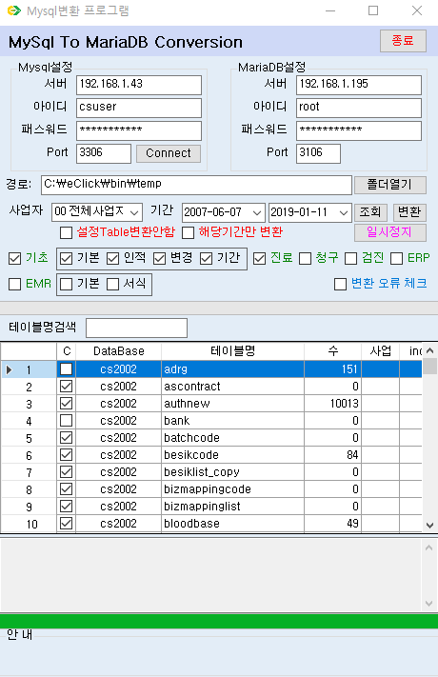
1. cspMysqlToMariaDB.exe 실행
해당 프로그램은 New클릭 사용 DB(Mysql)에서 eClick 사용 DB(MariaDB)에 맞게 변환 해주는 프로그램 입니다.
다운로드 경로: ftp => eClick/eClick기본자료/MariaDB Setup/
변환할 cs2002폴더안에 변환 프로그램을 넣고 실행합니다.
변환할 MariaDB의 서버, Port를 입력합니다.
변환할 설정을 선택 후 조회 합니다.
조회된 테이블 중 변환 하고자 하는 테이블을 `C`란에 체크 후 변환버튼을 클릭합니다.

Slide 3
1-1. cspMysqlToMariaDB.exe 부가기능
① 설정Table변환 안함
> 사전에 변환을 한번 이상 한 경우 추후에 다시 변환 할 때 미리 설정
해놓은 `서버설정` 및 `사업자설정`이 바뀌는 것을 방지합니다.
② 해당기간만 변환
> 기간 선택란에 입력된 기간 만큼을 변환합니다. ( 기간에 대한 정보를
가지고 있는 테이블 일부를 변환)
③ 변환 오류 체크
> Mysql에서 MariaDB로 변환 후 검증작업을 진행하고 서로 일치하지
않다고 판단될 경우 테이블 제거 후 재 변환 작업을 진행합니다.
(시간이 더 소요됩니다. )
①
②
③

Slide 4
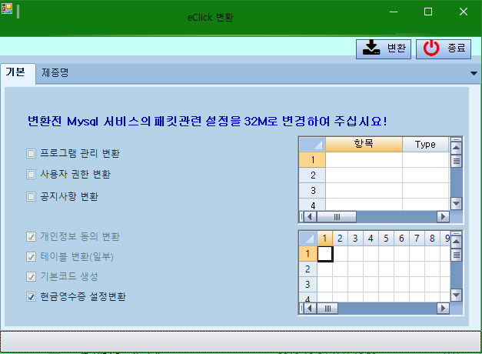
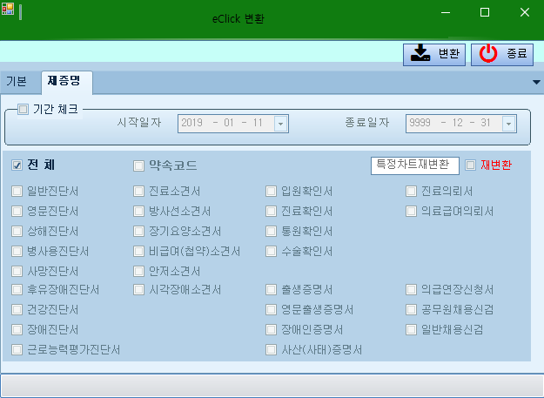
2. eClickConv.exe
MariaDB로 변환이 모두 종료된 후 테이블 또는 데이터 형태를 eClick개발 환경에 맞게끔 변환하는 작업을 하는 파일입니다.
다운로드 경로: ftp => eClick/eClick기본자료/MariaDB Setup/
먼저 기본 탭의 변환할 정보를 선택 후 변환 버튼을 누릅니다.
( 기본적으로 모두 체크 후 변환 )
기본 탭의 변환이 모두 완료가 되면 eClick이 실행이 가능합니다.
제증명을 사용하는 업체라면 기본 데이터 변환 후 제증명 탭으로
이동하여 변환을 버튼 누르세요.

